Slide 1

Taller sobre els serveis de gestió documental i arxiu del Consorci AOC
Estat de la situació
Raimon Nualart Mercadé
Cap de serveis AOC
Barcelona, 10 de novembre de 2025

Slide 2
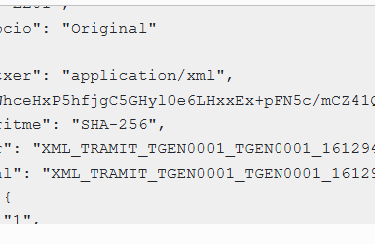
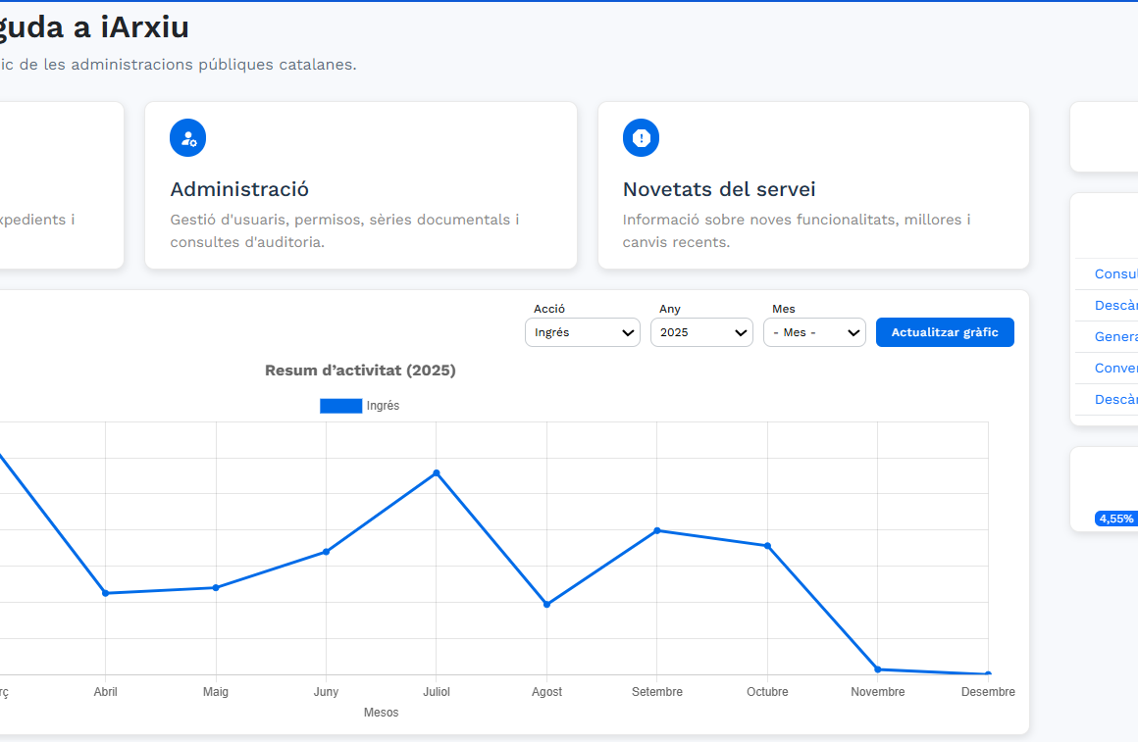

Estat de la situació dels serveis de gestió documental i arxiu del Consorci AOC
DESA’L
IARXIU
Desplegament
Repositori documents serveis AOC
Solució d’arxiu per als expedients finalitzats
Proposta actual d’ús dels serveis

Slide 3
Estat de la situació dels serveis de gestió documental i arxiu del Consorci AOC
DESA’L
IARXIU
Desplegament
Repositori documents serveis AOC
Solució d’arxiu per als expedients finalitzats
Proposta actual d’ús dels serveis

Slide 4














Solució centralitzada per gestionar els documents, expedients (i metadades) dels serveis d’administració electrònica del Consorci AOC
Serveis documentals transversals
Infraestructura al núvol (AWS)
Certificació ENS (nivell alt)
Accés via API REST (integració)
Sense interfície web
Només documentació Serveis AOC
2500 ens usuaris
300 milions de documents creats
4 milions de documents/mes
78 TB de capacitat ocupada

Slide 5
Estat de la situació dels serveis de gestió documental i arxiu del Consorci AOC
DESA’L
IARXIU
Desplegament
Repositori documents serveis AOC
Solució d’arxiu per als expedients finalitzats
Proposta actual d’ús dels serveis

Slide 6






Solució d’arxiu i preservació digital per als expedients finalitzats (fase d’arxiu)
Mòduls funcionals OAIS i serveis de preservació (signatures, migració, formats…)
Infraestructura al núvol (AWS)
Actualització de codi i llibreries
Accés via WS per a integradors
Interfície web renovada
Per a totes les AAPP catalanes
114 ens públics actius (300 donats d’alta)
6 milions de documents arxivats
750.000 expedients arxivats
5 TB de capacitat ocupada

Slide 7
Estat de la situació dels serveis de gestió documental i arxiu del Consorci AOC
DESA’L
IARXIU
Desplegament
Repositori documents serveis AOC
Solució d’arxiu per als expedients finalitzats
Proposta actual d’ús dels serveis

Slide 8






Proposta actual d’ús dels serveis
Gestor expedients propi
METODOLOGIA e-SET
FASE DE TRAMITACIÓ
FASE D’ARXIU

Slide 9






Gestor d’expedients
Gestor d’expedients
Mòdul de transferència
iARXIU
Gestió expedients finalitzats
Tasques de revisió
Reobertura expedients
Transferència expedients a iArxiu automatitzada
Tramitació expedients fins tancament
- Alta servei
- Alta plantilla per descriure expedients
- Transferències automàtiques des del gestor
- Càrrega automàtica QdC o manual
- Gestió polítiques
- Gestió accés per part dels usuaris
- Traçabilitat i registres d’accions
Gestió expedients en tràmit
Incorporació instruments d’arxiu (tipologies documentals, metadades, QdC...)
Suport creació expedients
Metodologia e-SET
- Alta fons documental
Eina proporcionada per Diputacions o solució mercat
FASE DE TRAMITACIÓ
FASE D’ARXIU

Slide 10

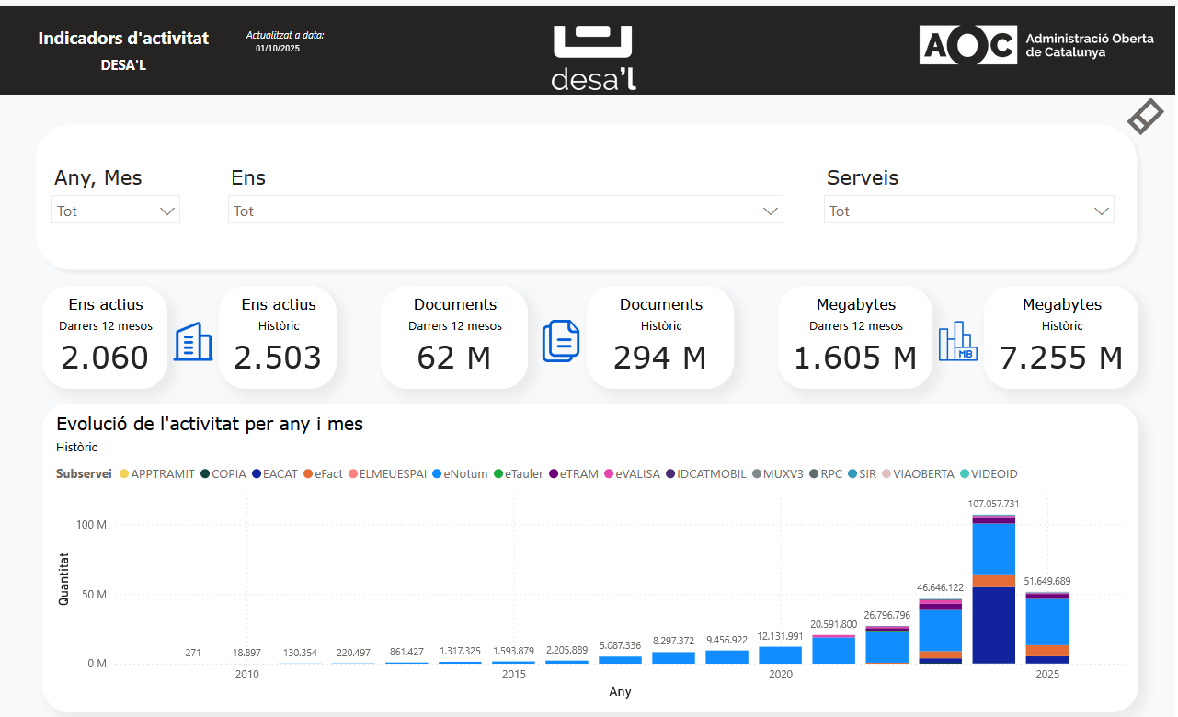
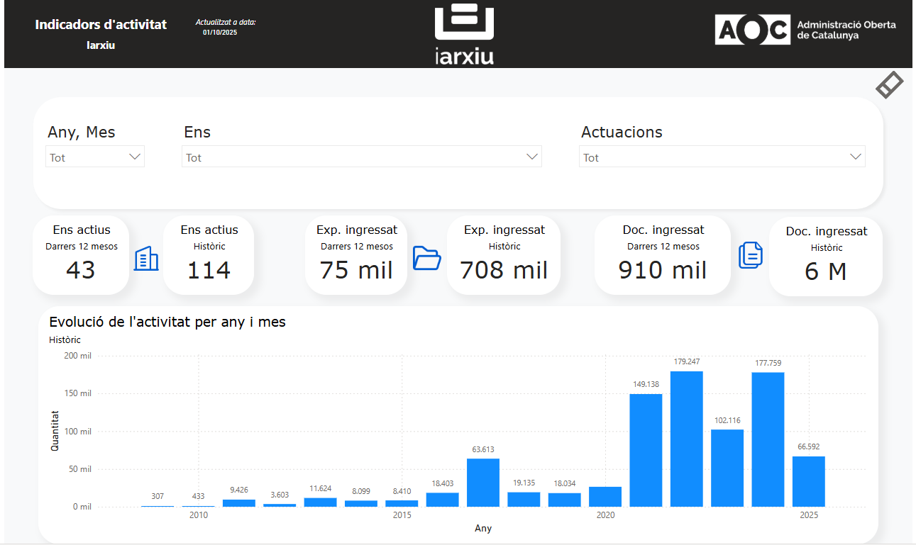
Indicadors d’ús

Slide 11
I el futur que fem?
El debat comença al taller

